Slide 1
«Музыкальная прогулка»
Составитель: Жеребцова Мария Игоревна
Воспитатель МБДОУ 127 «Кораблик»
группа «Звездочка»
Екатеринбург 2020г.

Slide 2
МУЗЫКАЛЬНЫЙ ИНСТРУМЕНТ «ДОМРА»
ДОМРА- русский, украинский и белорусский народный струнный щипковый музыкальный инструмент . Домра имеет корпус полусферической формы. Звук струн производится при помощи медиатора. Характерным приемом звукоизвлечения является тремоло. Существует два вида домр:
* Трехструнная домра с квартовым строем, традиционно использующаяся в России;
* Четырехструнная домра с квинтовым строем, получившая наибольшее распространение в Белоруссии и на Украине. Домра используется для сольного исполнительства и в составе ансамблей и оркестров русских народных инструментов.
Тремоло- многократное быстрое повторение одного либо двух соседних звуков.

Slide 3
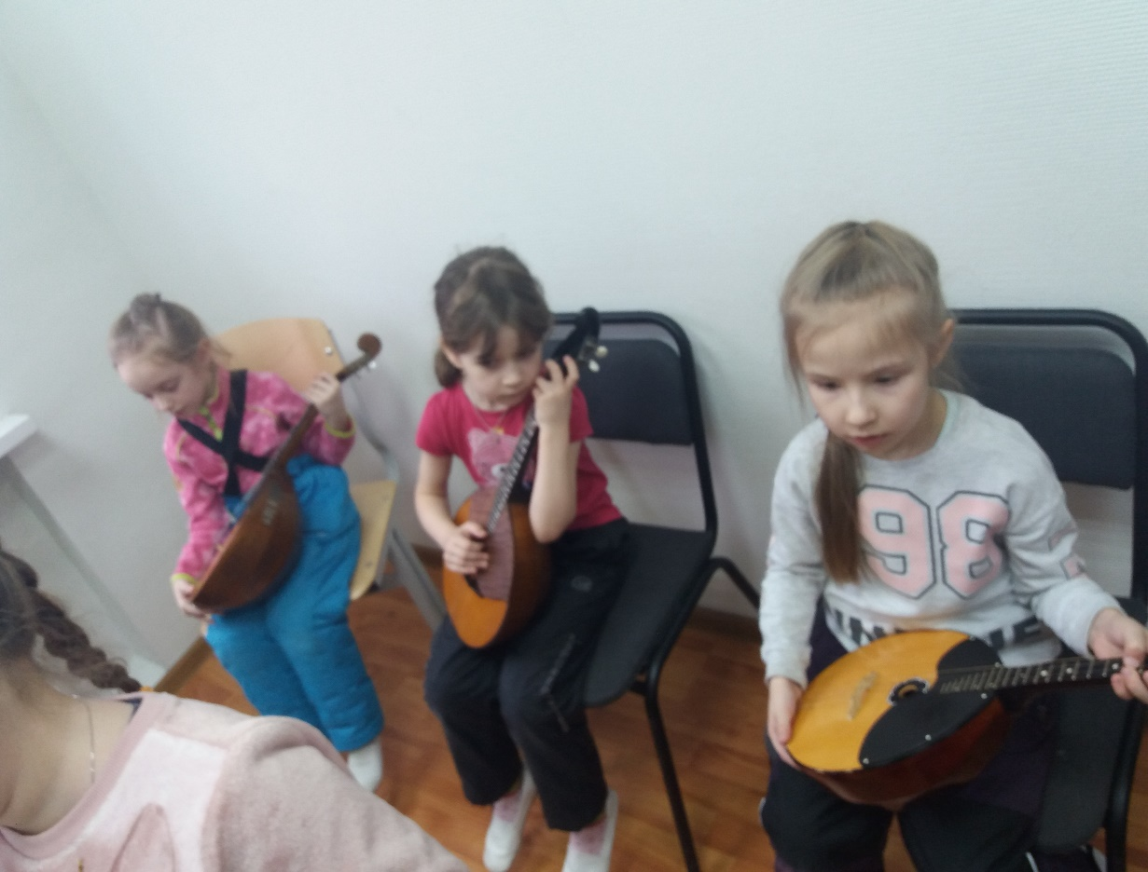
ГРУППА «ЗВЕЗДОЧКА» В КЛАССЕ ДОМРЫ

Slide 4
МУЗЫКАЛЬНЫЙ ИНСТРУМЕНТ «ГИТАРА»
ГИТАРА- струнный щипковый музыкальный инструмент . Основной представитель семейства гитар в целом, и акустических гитар в частности. В современном виде существует со второй половины ХVIII века, используется как сольный, ансамблевый и аккомпанирующий инструмент. Гитара обладает большими художественно- исполнительскими возможностями и широким разнообразием тембров.

Slide 5
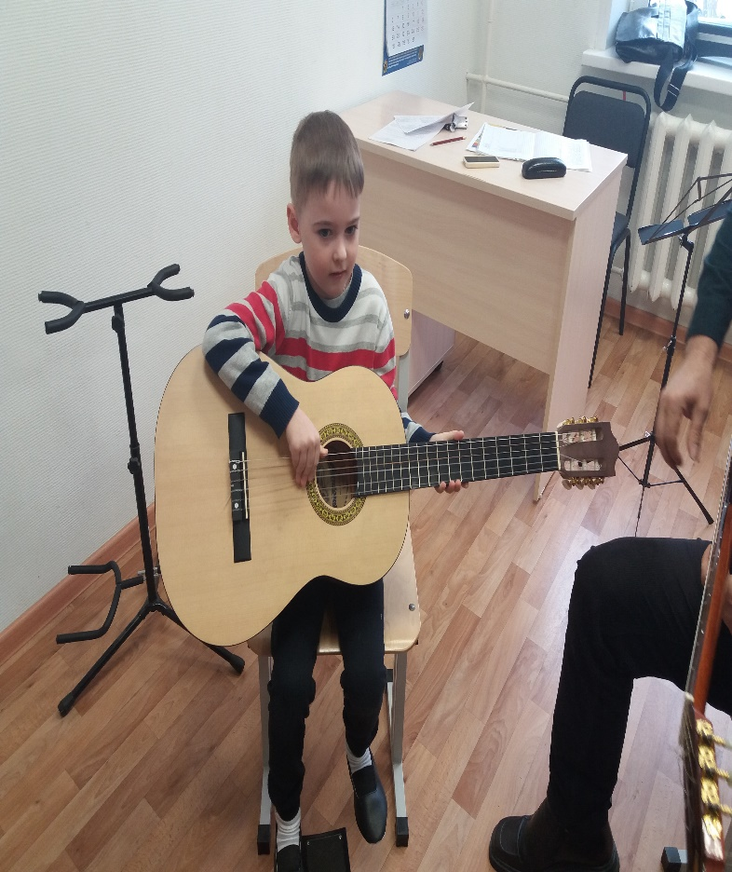
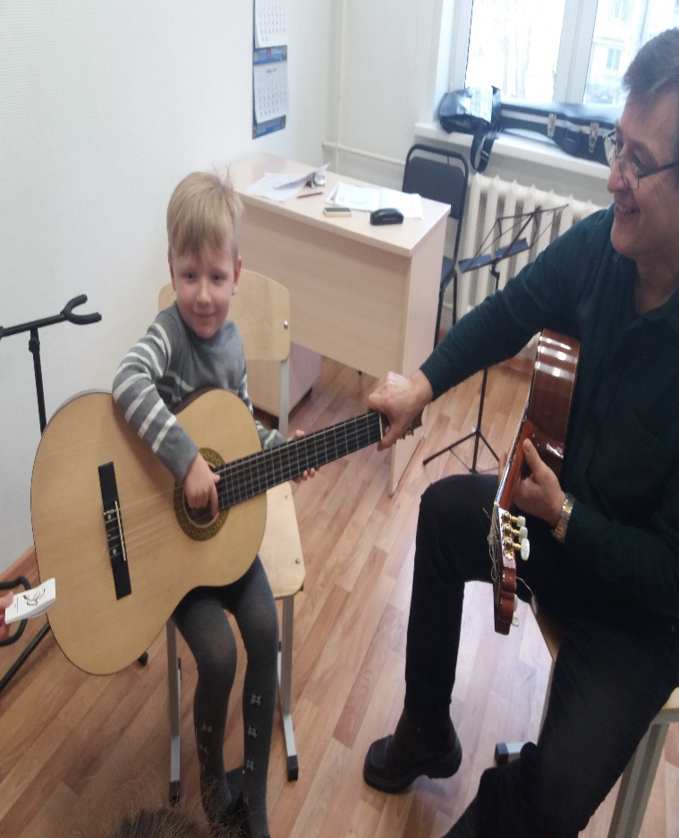
ГРУППА « ЗВЕЗДОЧКА» В КЛАССЕ ГИТАРЫ

Slide 6
МУЗЫКАЛЬНЫЙ ИНСТРУМЕНТ «БАЛАЛАЙКА»
БАЛАЛАЙКА –РУССКИЙ НАРОДНЫЙ ТРЕХСТРУННЫЙ ЩИПКОВЫЙ ИНСТРУМЕНТ С КОРПУСОМ ТРЕУГОЛЬНОЙ ФОРМЫ. Характерными приемами звукоизвлечения являются бряцание и тремоло - удары указательным пальцем по всем струнам одновременно. Самый известный русский инструмент , ставший, наряду с гармонью и гуслями, одним из символов музыкального творчества русского народа.

Slide 7
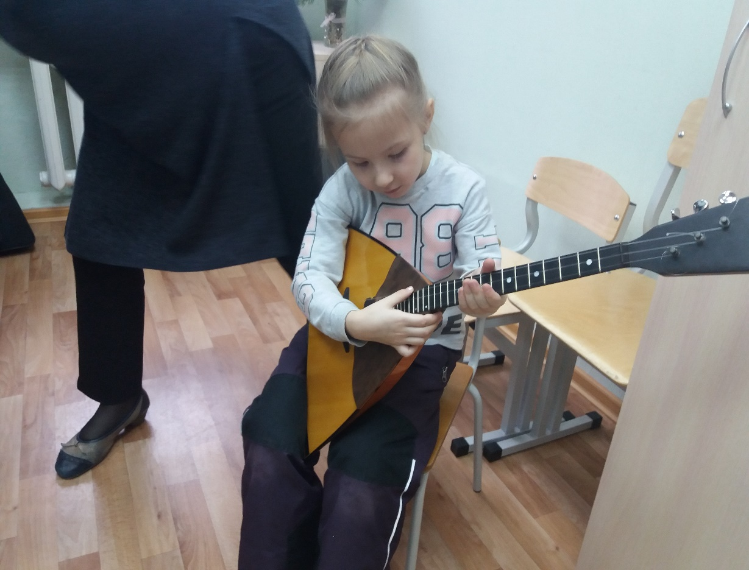
ГРУППА «ЗВЕЗДОЧКА» В КЛАССЕ БАЛАЛАЙКИ

Slide 8
МУЗЫКАЛЬНЫЙ ИНСТРУМЕНТ «САКСОФОН»
САКСОФОН-тростевой духовой музыкальный инструмент, по принципу звукоизвлечения принадлежащий к семейству язычковых деревянных духовых музыкальных инструментов. Семейство саксофонов сконструировано в 1842 году мастером Адольфом Саксом. Саксофон используется в духовом оркестре, реже в симфоническом, также в качестве солирующего инструмента в сопровождении оркестра. Является одним из основным инструментов джаза и родственных ему жанров, а также эстрадной музыки. Инструмент обладает полным и мощным звучанием, певучим тембром большой технической подвижностью.

Slide 9
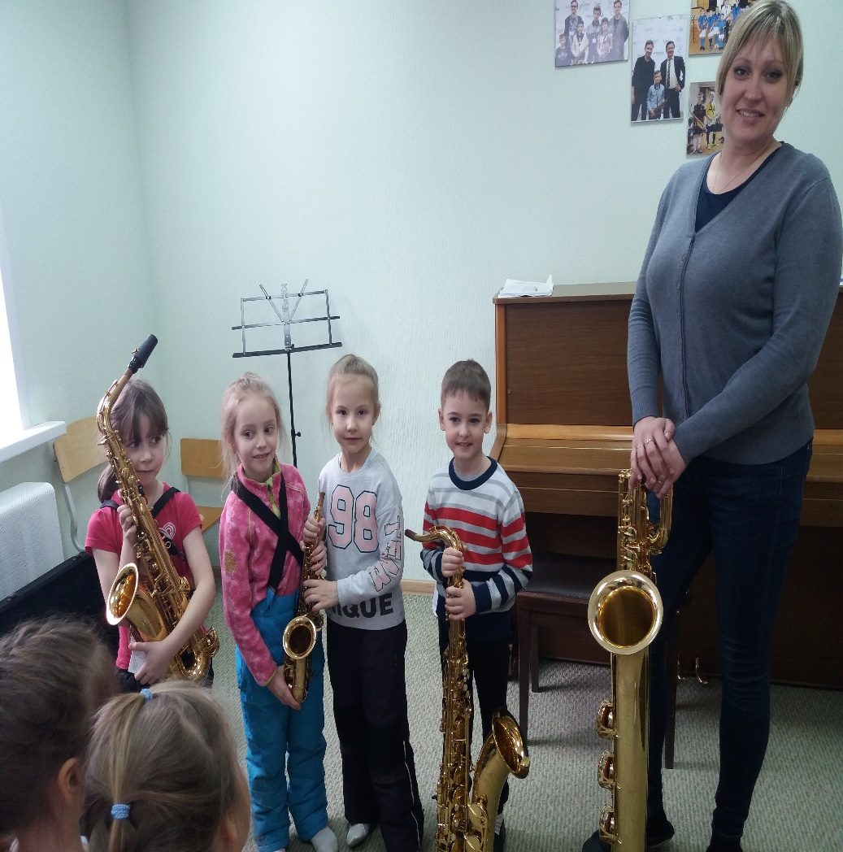
ГРУППА «ЗВЕЗДОЧКА» В КЛАССЕ САКСОФОНА

Slide 10
МУЗЫКАЛЬНЫЙ ИНСТРУМЕНТ «СКРИПКА»
СКРИПКА-струнный смычковый музыкальный инструмент высокого регистра. Имеет народное происхождение, современный вид приобрела в XVII веке . Имеет четыре струны. Тембр скрипки густой в низком регистре, мягкий в среднем и блестящий в верхнем . Этот инструмент используют в симфоническом оркестре.

Slide 11
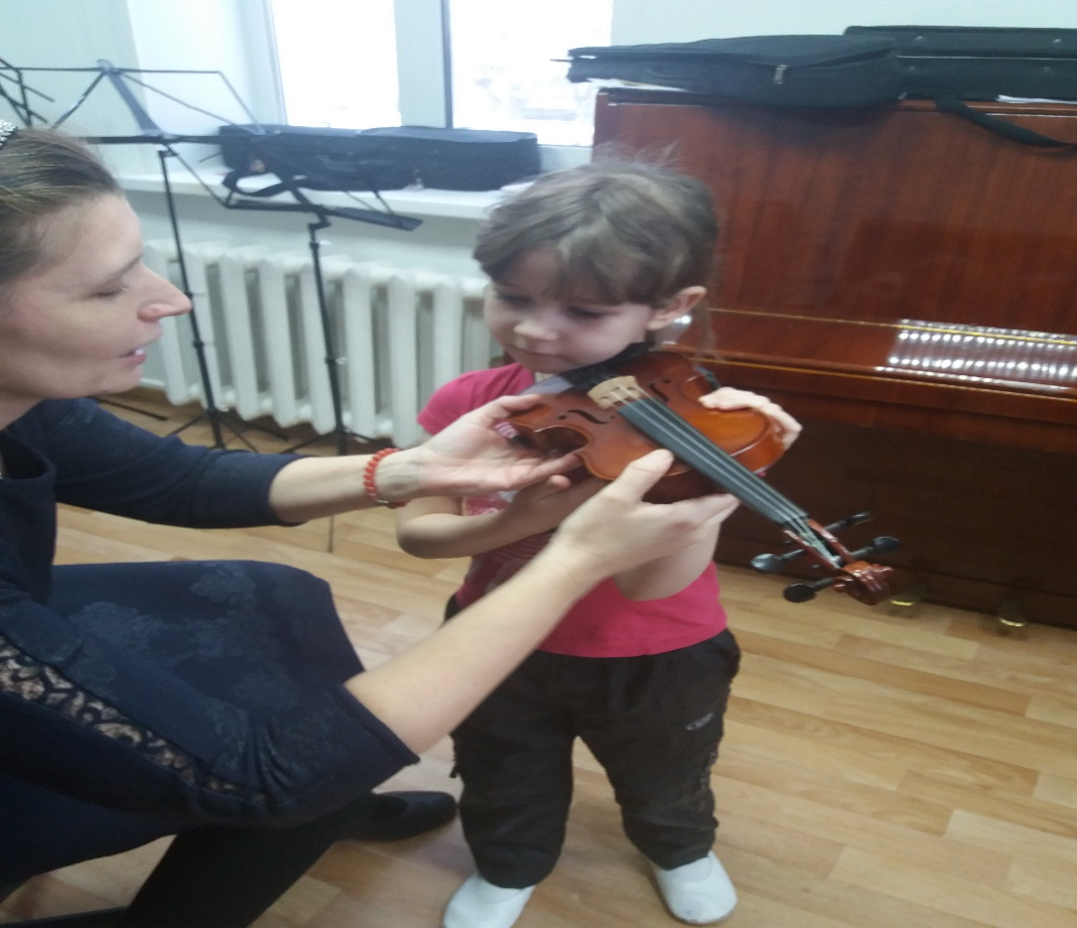
ГРУППА «ЗВЕЗДОЧКА» В КЛАССЕ СКРИПКИ

Slide 12
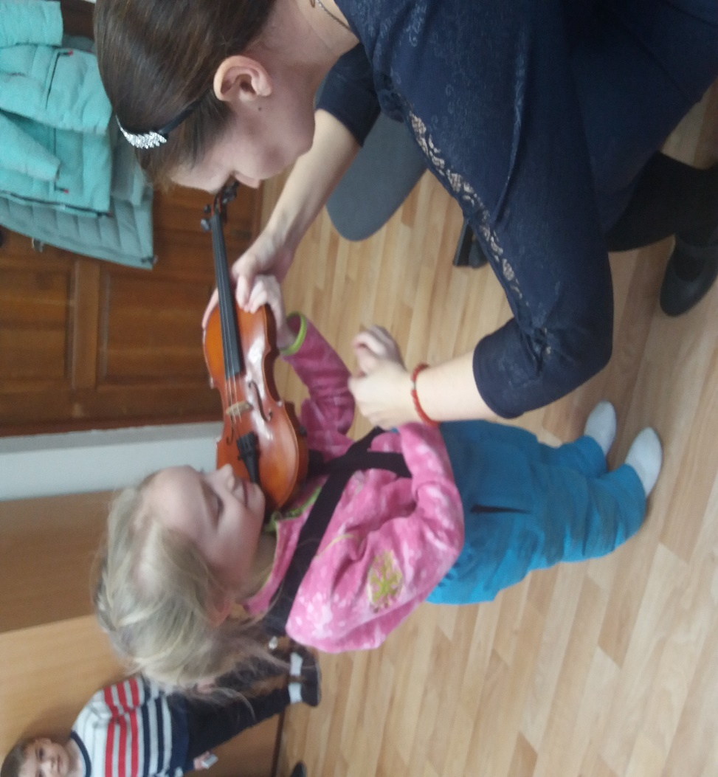
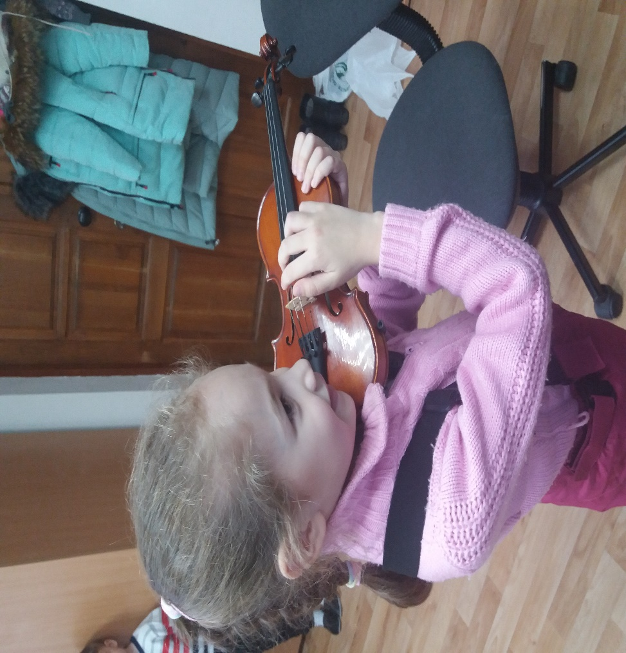
ГРУППА «ЗВЕЗДОЧКА» В КЛАССЕ СКРИПКИ

Slide 13
«Спасибо за внимание»
Екатеринбург 2020г.

